Slide 1
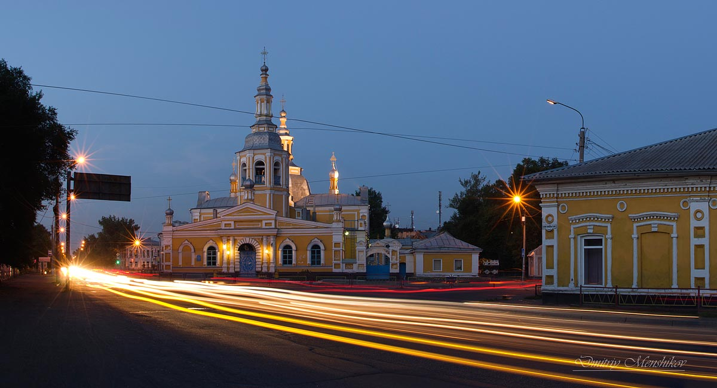

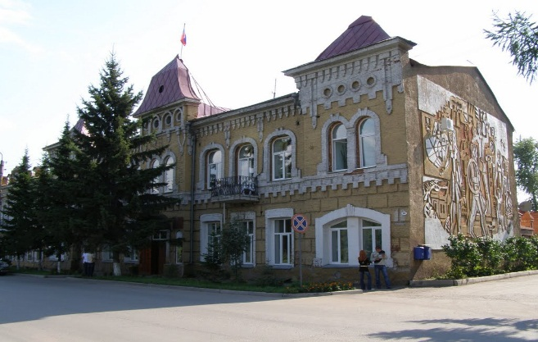

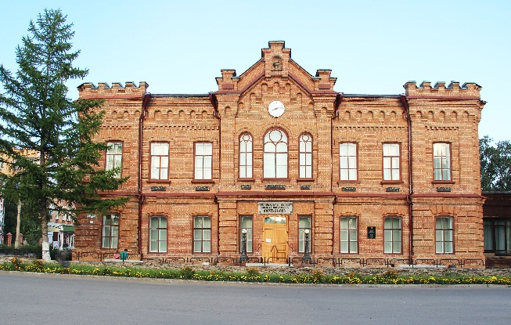
Отчет об исполнении бюджета за 2016 год МКУ «Управление городского хозяйства»
город Минусинск
Пономарева Татьяна Ивановна,
Директор муниципального казенного учреждения «Управление
Городского хозяйства» администрации города Минусинска
e-mail: edinzakaz@mail.ru,
http://ez.minusinsk.info

Slide 2
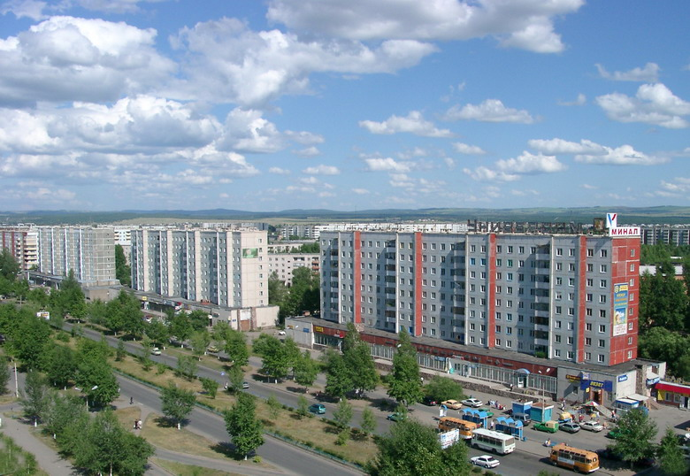
Муниципальная программа «Обеспечение транспортной инфраструктуры муниципального образования город Минусинск»
№ п/п | Наименование подпрограммы, мероприятия | Объем освоенных бюджетных средств в 2016 году, тыс. руб.
 | Подпрограмма «Дороги муниципального образования город Минусинск» | 81 585,30
1. | Ремонт автомобильных дорог общего пользования местного значения | 29 838,15
2. | Восстановление покрытия отдельных участков автомобильных дорог общего пользования местного значения | 7 550,22
3. | Содержание автомобильных дорог общего пользования местного значения | 44 196,96
 | Подпрограмма «Обеспечение пассажирских перевозок на городских маршрутах с небольшой интенсивностью пассажирских потоков» | 14 776,43
1. | Компенсация расходов, возникающих в результате небольшой интенсивности пассажиропотоков по городским маршрутам | 14 776,43
 | Подпрограмма «Повышение безопасности дорожного движения в муниципальном образовании город Минусинск» | 1 235,44
1. | Обустройство пешеходных переходов и нанесение дорожной разметки на автомобильных дорогах общего пользования местного значения | 235,82
2. | Нанесение дорожной разметки 1.14.1 на пешеходных переходах | 999,62

Slide 3
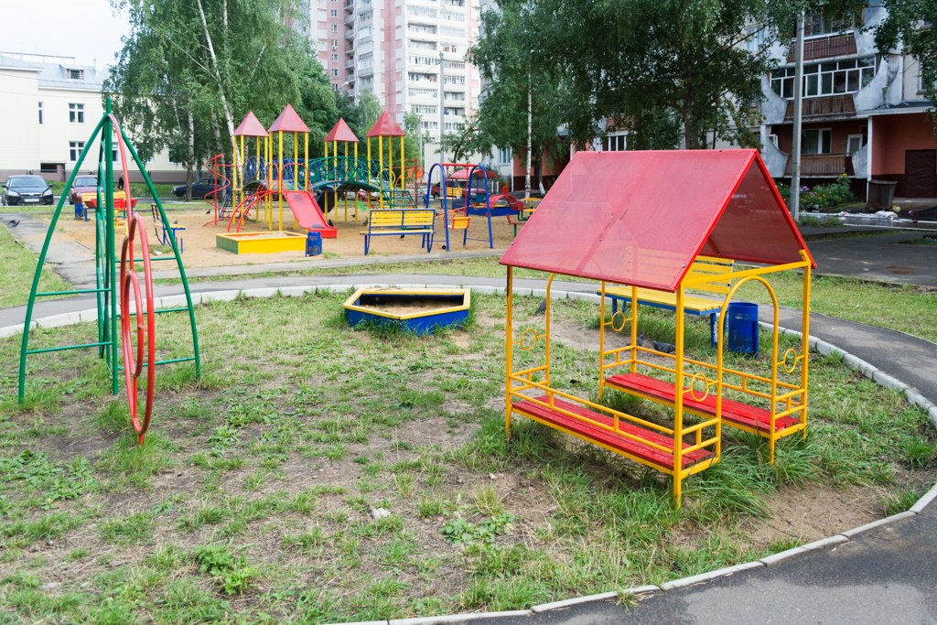
Муниципальная программа «Благоустройство территории муниципального образования город Минусинск»
№ п/п | Наименование подпрограммы, мероприятия | Объем освоенных бюджетных средств в 2016 году, тыс. руб.
 | Подпрограмма «Благоустройство муниципального образования город Минусинск» | 8 691,48
1. | Благоустройство территории мест массового отдыха | 1 559,73
2. | Реализация проектов по благоустройству территорий поселений, городских округов (Грант Губернатора Края «Жители – за чистоту и благоустройство») | 1357,86
3. | Благоустройство территории города, территорий, прилегающих к дошкольным и школьным учреждениям и многоквартирным домам | 1 844,27
4. | Текущее содержание скверов и зеленых насаждений | 3 831,14
5. | Изготовление и установка указателей улиц и домов | 98,48
 | Подпрограмма «Мой любимый город» | 400,00
1. | Проведение городского конкурса на благоустройство территорий и дворов «Мой любимый город» | 400,00

Slide 4
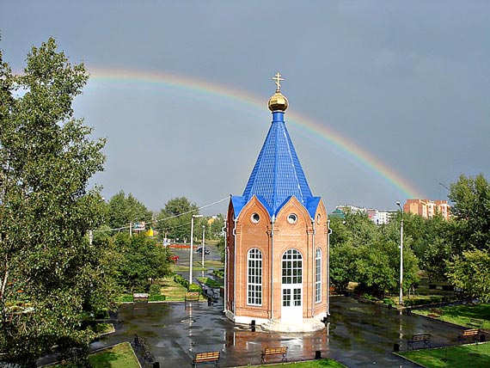
Муниципальная программа «Обеспечение жизнедеятельности территории»
№ п/п | Наименование подпрограммы, мероприятия | Объем освоенных бюджетных средств в 2016 году, тыс. руб.
1. | Текущее содержание, ремонт и эксплуатация сетей и оборудования уличного освещения | 4 381,35
2. | Текущее содержание мест захоронений | 4 617,77
3. | Текущее содержание, ремонт и эксплуатация объектов инженерной защиты города | 1 503,95
4. | Приобретение и установка праздничной новогодней иллюминации | 800,00
5. | Организация и проведение акарицидных обработок мест массового отдыха населения | 44,80

Slide 5
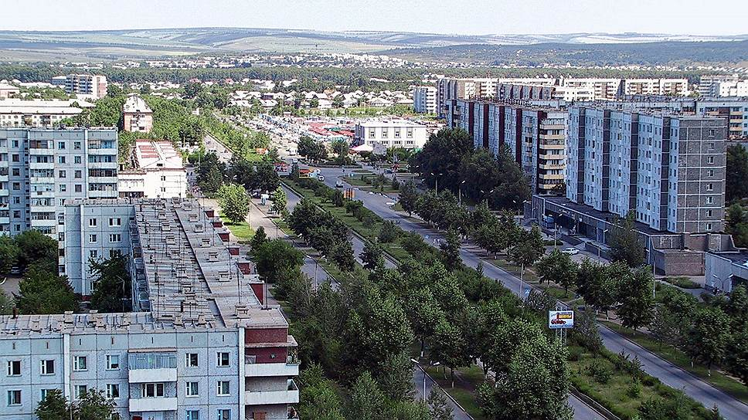
Муниципальная программа «Реформирование и модернизация жилищно-коммунального хозяйства и повышение энергетической эффективности муниципального образования город Минусинск»
№ п/п | Наименование подпрограммы, мероприятия | Объем освоенных бюджетных средств в 2016 году, тыс. руб.
 | Подпрограмма «Модернизация, реконструкция и капитальный ремонт объектов коммунальной инфраструктуры и жилищного фонда муниципального образования город Минусинск» | 380,23
1. | Приобретение и замена оконных блоков в жилых домах по ул. Абаканская, 64 и пр. Сафьяновых, 9 | 260,00
2. | Ремонт жилого помещения маневренного фонда, расположенного по адресу: г. Минусинск, ул. Красноармейская, д. 18а, помещение 103а | 120,23
 | Подпрограмма «Строительство, реконструкция и капитальный ремонт сетей уличного освещения муниципального образования город Минусинск» | 3 079,10
1. | Восстановление сетей уличного освещения на автомобильных дорогах общего пользования местного значения | 3 079,10
 | Подпрограмма "Обеспечение реализации муниципальной программы и прочие мероприятия" | 17 486,47
1. | Содержание МКУ "Управление городского хозяйства" | 17 486,47

Slide 6
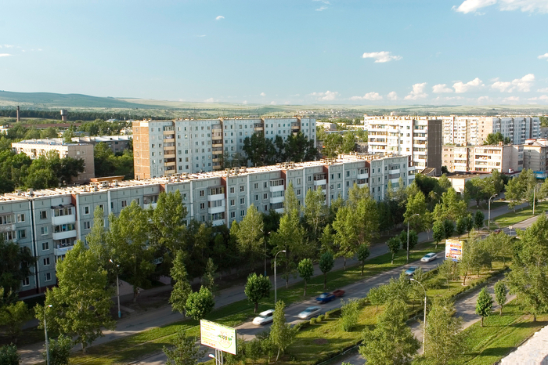
Муниципальная программа «Обеспечение жильем молодых семей в муниципальном образовании город Минусинск»

